Slide 1
Bài 29
Phòng, tránh ngộ độc thực phẩm

Slide 2
Khởi động
Vè : “Ngộ đọc thực phẩm”

Slide 3
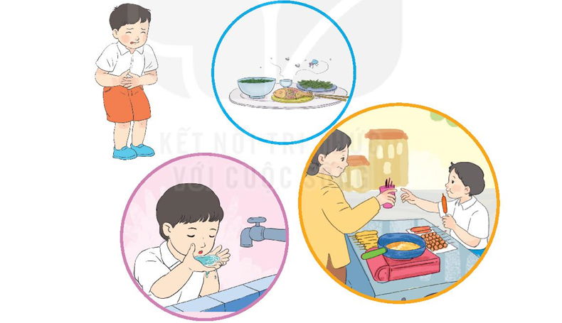
Khám phá
Vì sao những tình huống dưới đây có thể dẫn đến ngộ độc thực phẩm?

Slide 4
Khám phá
Theo em, còn có những tình huống nào dẫn đến ngộ độc thực phẩm?
Em hãy nêu hậu quả của ngộ độc thực phẩm?
Em cần làm gì để phòng, tránh ngộ độc thực phẩm?

Slide 5
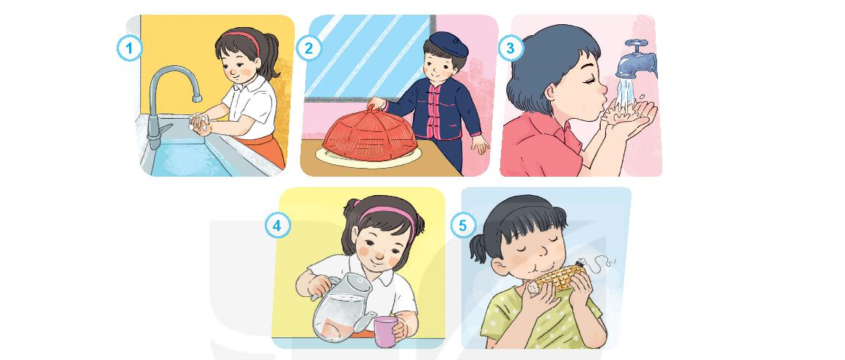
Luyện tập
Việc nào nên làm? Việc nào không nên làm? Vì sao?

Slide 6
Luyện tập
Em đã phòng tránh ngộ độc thực phẩm như thế nào?

Slide 7
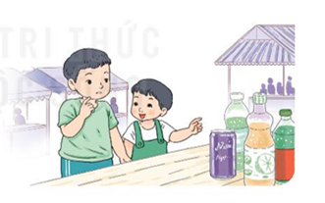
Vận dụng
Xử lí tình huống:
Hiếu và em đi hội chợ gần nhà.Em của Hiếu rất thích nước ngọt màu xanh, đỏ và đòi Hiếu mua.Nếu là Hiếu em sẽ nói gì ?

Slide 8
Vận dụng
Em thực hiện một số cách đơn giản và phù hợp để phòng,tránh ngộ độc thực phẩm.

Slide 9

Vận dụng
Nhớ điều ăn chín uống sôi
Thực phẩm quá hạn, đồ ôi không dùng.

Slide 10

Chúc các con chăm ngoan, học giỏi!

